Slide 1

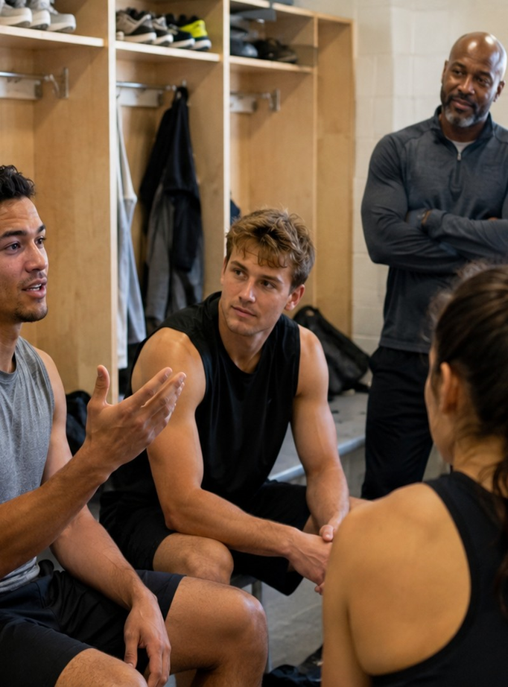

CoViS Modul 3
Reagovanje posmatrača u sportu
Bezbedno reagovanje kada svedočite neprimerenom ponašanju
Notes:
Otvorite jednostavnom porukom: ovaj modul je o ranom prepoznavanju zabrinutosti, a ne o dokazivanju krivice.

Slide 2

Praktična putanja reagovanja
Reagovanje posmatrača je niz odluka — ne jedan herojski čin.
UOČI
PROCENI
PREVAZIĐI PREPREKE
IZABERI REAKCIJU
PODRŽI
OJAČAJ KULTURU
Šta se dešava?
Zašto je važno?
Šta sprečava reakciju?
Koja opcija je najbezbednija?
Kome treba podrška?
Koju normu gradimo?
Najbolja reakcija je bezbedna, srazmerna i najverovatnije smanjuje štetu.
Notes:
Objasnite da učesnici ne moraju da zapamte jedan savršen odgovor. Putanja im pomaže da zastanu, procene bezbednost i izaberu reakciju koja odgovara situaciji.

Slide 3
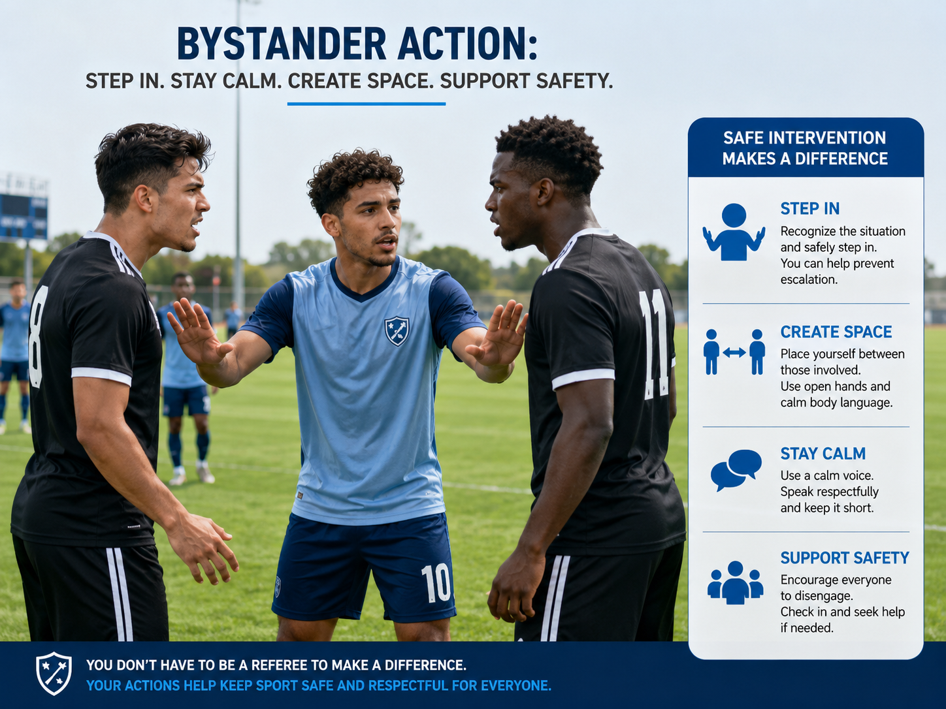
Zašto su posmatrači važni
Reakcije saigrača i osoblja utiču na to šta postaje „normalno”.
• Posmatrači mogu biti sportisti, treneri, ASP, volonteri ili drugo sportsko osoblje
• Ćutanje može učiniti da seksističko, ponižavajuće ili ponašanje koje prelazi granice deluje prihvatljivo
• Male reakcije mogu ojačati poštovanje, ravnopravnost i bezbednost
• Reagovanje posmatrača je važno pre nego što dođe do ozbiljnih incidenata
I ćutanje i reagovanje oblikuju timsku kulturu.
Notes:
Koristite primere iz sporta: seksualizovane šale, rodne stereotipe u trenerskoj povratnoj informaciji, ponižavajuće zadirkivanje. Naglasite da posmatrači pomažu da se postavi ton okruženja.

Slide 4
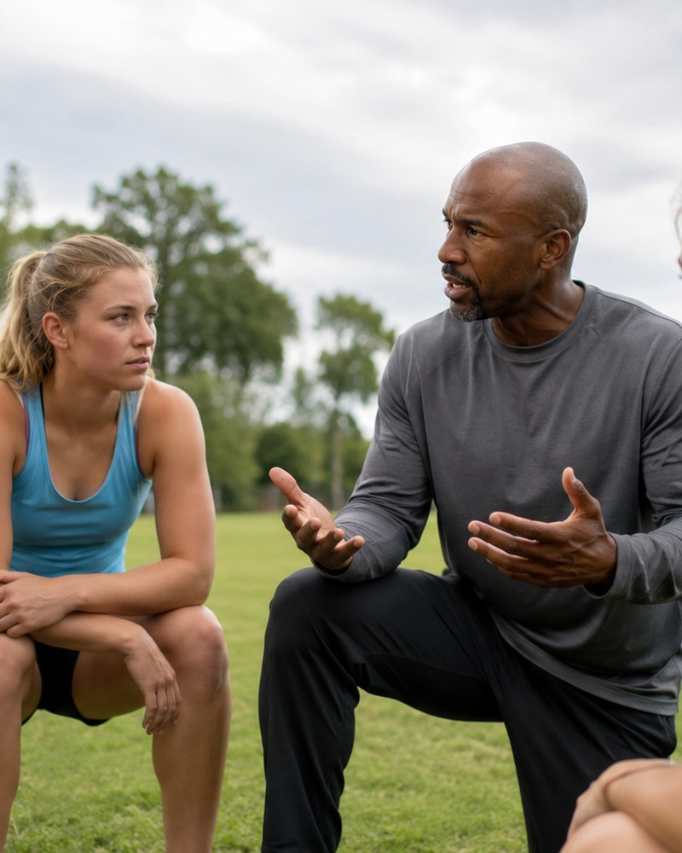
Prepoznati kada je reakcija potrebna
Rano prepoznavanje otvara više mogućnosti za bezbednu intervenciju.
Jezik
Pritisak i granice
Seksističke šale, seksualizovani komentari, uvrede zasnovane na polu/rodu, ponižavajuće „zadirkivanje”.
Seksualni pritisak, nametljiva pitanja, nepotreban fizički kontakt, uporne poruke.
Kultura vršnjaka
Neravnoteža moći
Ponižavajući rituali inicijacije, posramljivanje tela, homofobno ili transfobno zadirkivanje.
Situacije u kojima pogođena osoba može osećati da ne može da se usprotivi ili odbije.
Pitajte: Da li se neko omalovažava, pritiska, ponižava ili seksualizuje?
Notes:
Zamolite učesnike da razmišljaju o nejasnim situacijama, a ne samo o očigledno ozbiljnim incidentima. Cilj je da uoče obrasce koji mogu narušiti dostojanstvo, ravnopravnost ili bezbednost.

Slide 5
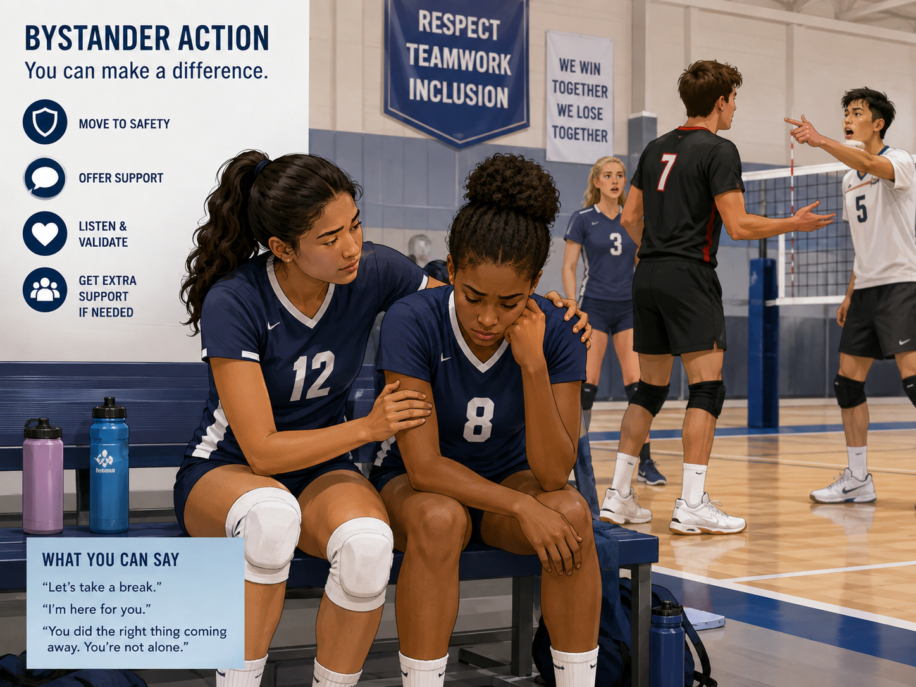
Zašto reagovati?
Reagovanje posmatrača pomaže da šteta ne preraste u obrazac.
• Pokazuje da štetno ponašanje nije u skladu sa vrednostima tima
• Može zaustaviti nastavak ili eskalaciju ponašanja
• Pokazuje podršku pogođenoj osobi
• Jača poverenje i zajedničku odgovornost u timu
Bezbedna i srazmerna reakcija može napraviti razliku.
Notes:
Naglasite da intervencija ne znači uvek konfrontaciju. I male reakcije mogu promeniti norme i učiniti da se ljudi osećaju manje usamljeno.

Slide 6
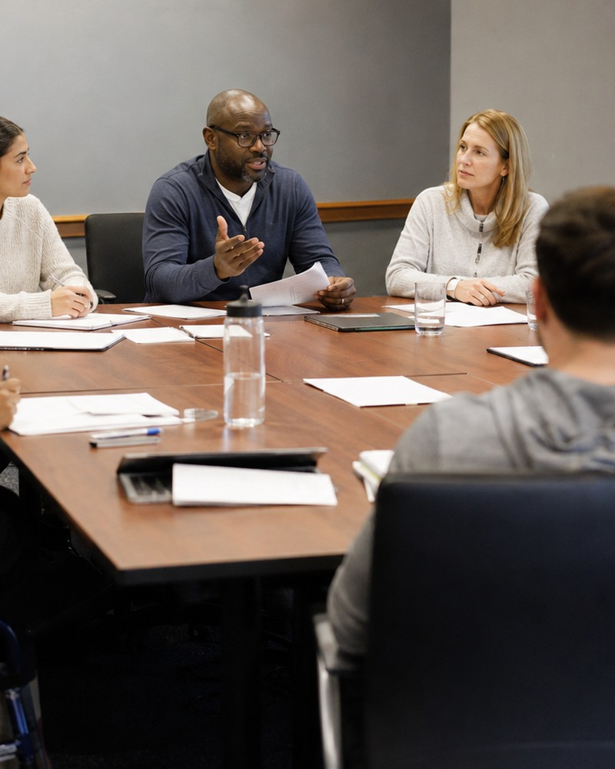
Zašto ljudi ponekad ne reaguju
Oklevanje je često — priprema olakšava reagovanje.
Nesigurnost
Prebacivanje odgovornosti
„Možda sam pogrešno razumeo/razumela.”
„Izgleda da je svima ostalima to u redu.”
Društvena cena
Moć i bezbednost
„Mogao/mogla bih da narušim odnose u timu.”
„Šta ako to utiče na moje mesto ili prilike?”
Imenuj prepreku → izaberi bezbedniji način reagovanja.
Notes:
Razgovarajte o preprekama bez okrivljavanja učesnika. Pitajte koja bi ih prepreka najverovatnije zaustavila i koja bi podrška olakšala reagovanje.

Slide 7
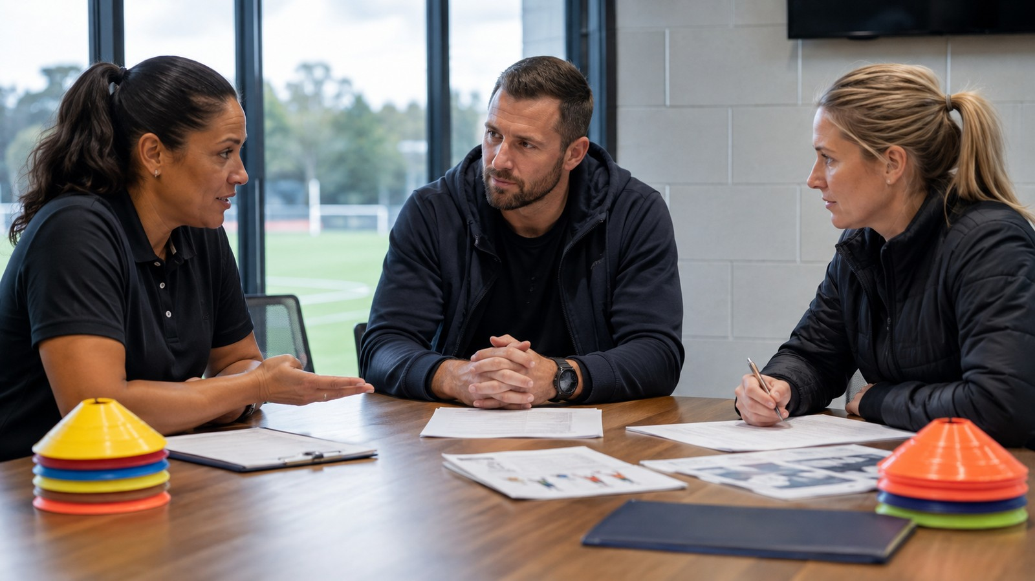
Izbor bezbedne reakcije
Intervencija ne znači uvek direktno suprotstavljanje.
DIREKTNO
PREUSMERI
Mirno imenujte ponašanje
Prekinite ili promenite situaciju
POTRAŽI PODRŠKU
ODLOŽENO
Uključite nekoga ko je u boljoj poziciji da reaguje
Javite se kasnije, kada je bezbednije
Izaberite reakciju koja najbezbednije može smanjiti štetu.
Notes:
Predstavite četiri strategije i objasnite da različite situacije zahtevaju različite izbore. Najbolja opcija nije nužno ona koja je najviše konfrontirajuća.

Slide 8
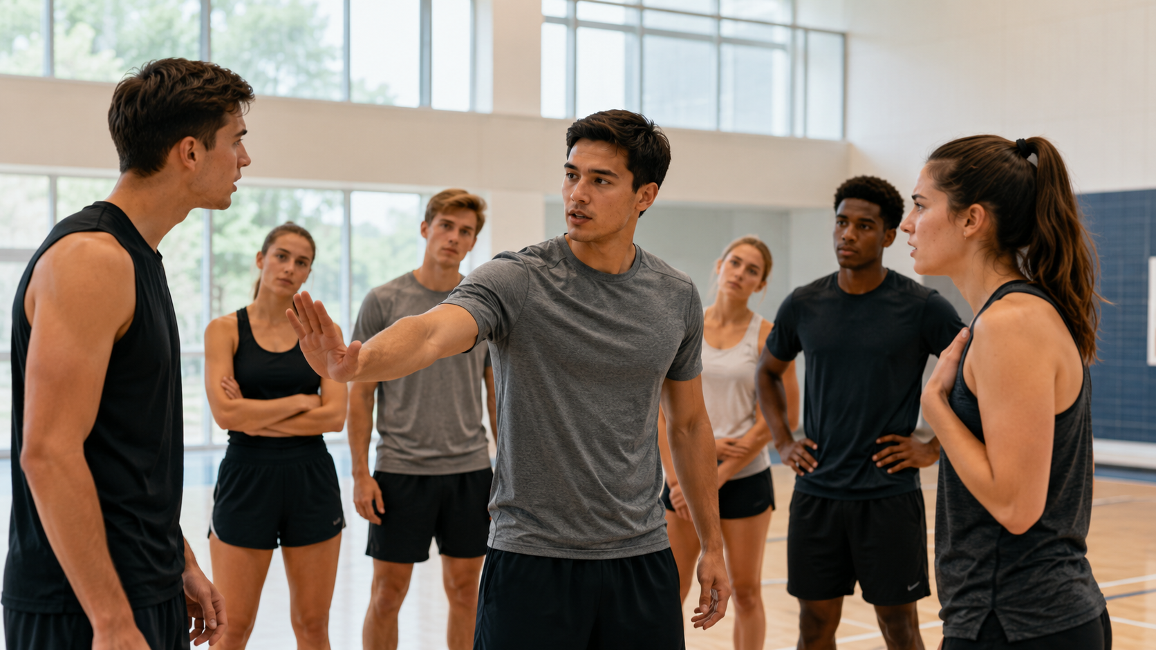
Četiri mogućnosti za reagovanje
Praktične rečenice i postupci koje učesnici mogu koristiti.
Direktno
Preusmeri
Potraži podršku
Odloženo
„Taj komentar nije primeren.”
„Nemojmo tako govoriti o saigračima.”
Promenite temu; zamolite nekoga za pomoć; usmerite grupu na drugu aktivnost.
Obratite se kapitenu, treneru, menadžeru tima, ASP-u ili osobi zaduženoj za zaštitu.
Javite se kasnije: „Primetio/primetila sam šta se dogodilo. Da li si dobro?”
Koja bi strategija bila najbezbednija u situaciji sa starijim sportistom ili trenerom?
Notes:
Pozovite učesnike da razviju svoje formulacije. Podstaknite kratke, mirne i realistične rečenice koje odgovaraju njihovom kontekstu.

Slide 9
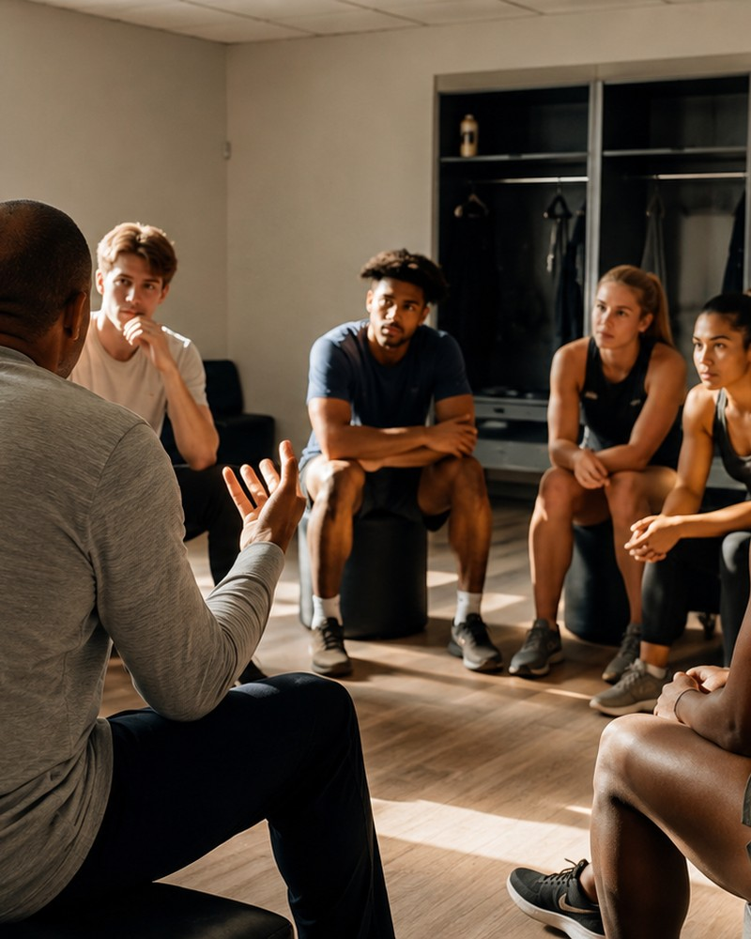
Preispitivanje „zadirkivanja” i štetnih rodnih normi
Svakodnevni jezik je realna prilika za prevenciju.
• Seksističke šale i seksualizovani komentari mogu učiniti nepoštovanje normalnim
• Štetan jezik se može odbaciti kao „samo šala”
• Kratka i mirna pitanja mogu prekinuti normu bez eskalacije
• Inkluzivan jezik pokazuje poštovanje, ravnopravnost i dostojanstvo
Pokušajte sa rečenicama kao što su:
„Šta time misliš?”
„Ne treba da koristimo rod kao uvredu.”
„Zadržimo povratnu informaciju na učinku.”
Notes:
Definišite zadirkivanje kao neformalno šalenje ili prozivanje. Objasnite da problem nastaje kada postane seksualizovano, ponižavajuće, diskriminatorno ili normalizuje stereotipe.

Slide 10
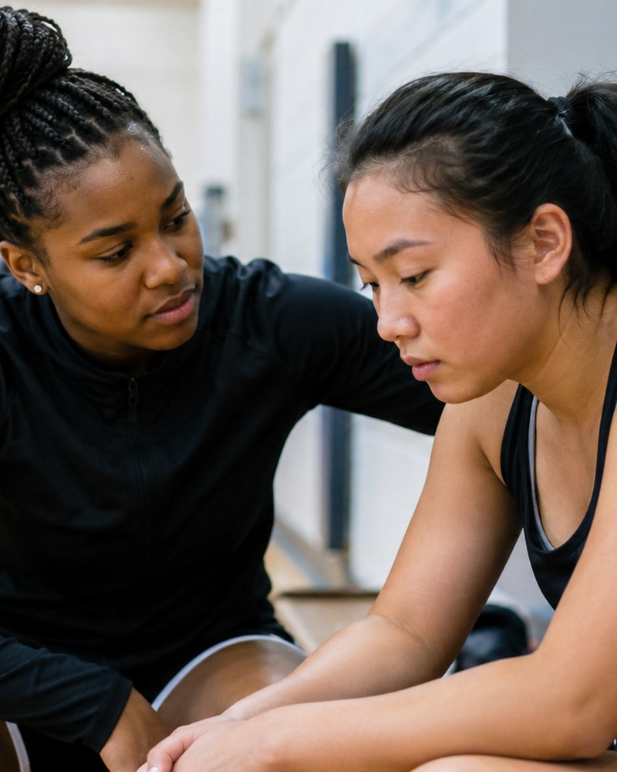
Podrška pogođenoj osobi
Reagovanje posmatrača može značiti i brigu, potvrdu doživljaja i vraćanje autonomije.
Proverite nasamo
Slušajte bez okrivljavanja
„Primetio/primetila sam šta se ranije dogodilo. Da li si dobro?”
Izbegavajte osuđivanje, ispitivanje ili traženje detalja.
Poštujte izbor
Vratite osećaj bezbednosti
Pitajte šta bi pomoglo. Ne pritiskajte osobu da izabere samo jedan put.
Pomozite osobi da napusti neprijatno mesto ili pronađe odgovarajuću podršku.
Uloga posmatrača nije da istražuje. Njegova uloga je da pruži podršku.
Notes:
Naglasite da podržavajući odgovor treba da bude usmeren na pogođenu osobu. Cilj je slušati, potvrditi doživljaj i poštovati autonomiju, uz prepoznavanje obaveza zaštite kada su relevantne.

Slide 11
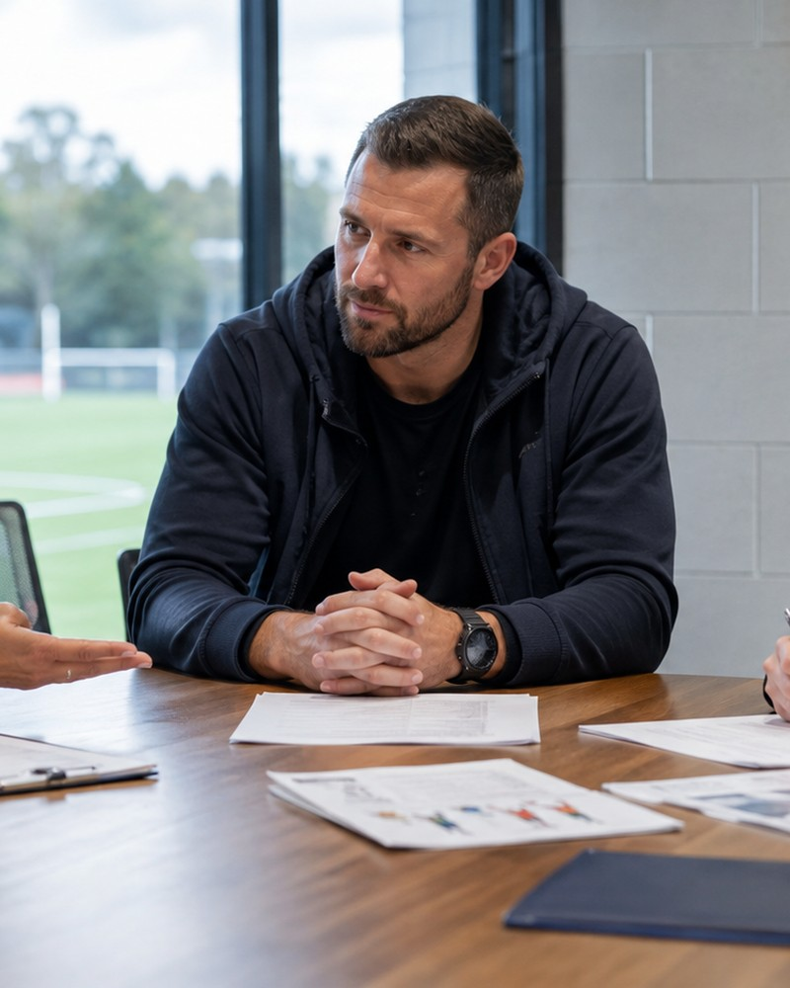
Moć, bezbednost i kolektivna odgovornost
Kada je uključena osoba od autoriteta, indirektna reakcija može biti bezbedniji izbor.
• Pitajte: ko ima moć u ovoj situaciji?
• Da li je direktna intervencija bezbedna za sve uključene?
• Ko još može uticati na situaciju?
• Koja reakcija smanjuje štetu bez povećanja rizika?
Efikasna reakcija se ne meri time koliko je konfrontirajuća.
Notes:
Razgovarajte o moći u sportu: selekciji, vremenu igre, tretmanu, reputaciji, karijernim prilikama. Bezbednija reakcija može uključiti kapitena, drugog trenera, osobu zaduženu za zaštitu ili osobu od poverenja.

Slide 12
Stvaranje timske kulture u kojoj ljudi reaguju
Individualne veštine se lakše koriste kada tim podržava intervenciju.
• Intervencija s poštovanjem se vrednuje, ne smatra se nelojalnošću
• Lideri pokazuju standarde koje očekuju od drugih
• Tim odbacuje seksizam, seksualizaciju i ponižavajuće „tradicije”
• Reagovanje s poštovanjem smatra se posvećenošću timu
Primeri timskih standarda
„Suprotstavljamo se nepoštovanju bez ponižavanja ljudi.”
„Podrška saigračima se vrednuje.”
Notes:
Objasnite da timovima trebaju jasna očekivanja kako ljudi ne bi mislili da su sami kada se protive štetnom ponašanju. Učinite pozitivne timske norme vidljivim.

Slide 13
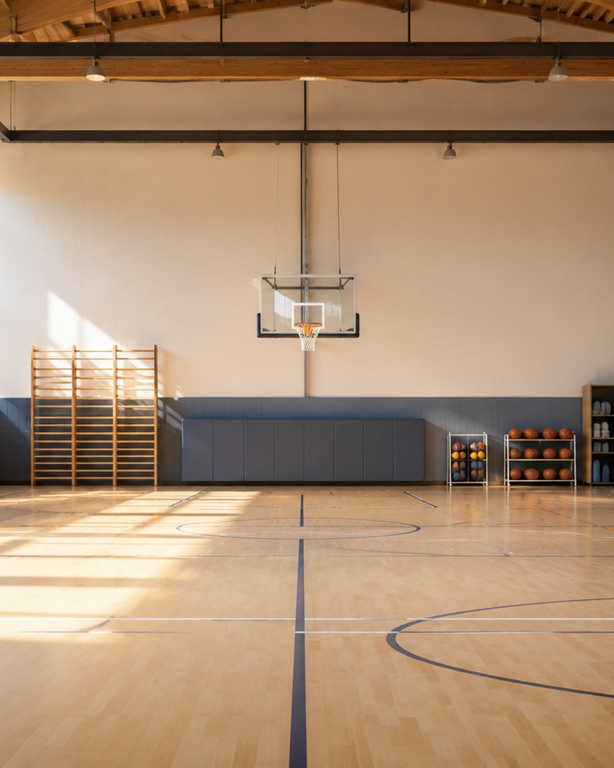
Podrška posmatrača počinje pre nego što nastane šteta.
Gradite poštovanje. Štitite autonomiju. Jačajte granice. Podržite reagovanje.
Završno promišljanje
Koje je jedno ponašanje koje ćete preispitati, jedan način na koji ćete podržati saigrača i jedna timska norma koju ćete ojačati?
Notes:
Završite ličnom obavezom. Pozovite učesnike da zapišu jednu konkretnu akciju koju mogu primeniti u svom sportskom okruženju.

Slide 14
Finansirano sredstvima Evropske unije. Izneti stavovi i mišljenja pripadaju isključivo autoru/autorima i ne odražavaju nužno stavove Evropske unije ili Evropske izvršne agencije za obrazovanje i kulturu (EACEA). Ni Evropska unija ni EACEA ne mogu se smatrati odgovornima za njih.

